Slide 1
newSQL技术交流
-- 百度 陈辉

Slide 2
Agenda
1、sql nosql newsql概念；
2、newsql业界进展；
3、newsql应用场景；
4、各大厂的一些工作

Slide 3
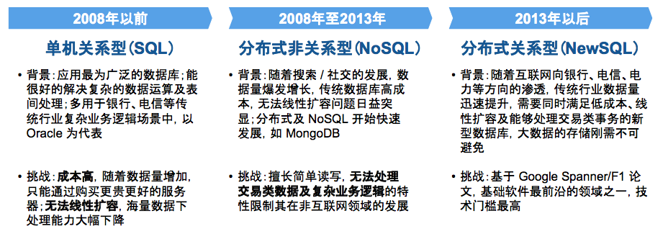
数据库技术发展演进

Slide 4
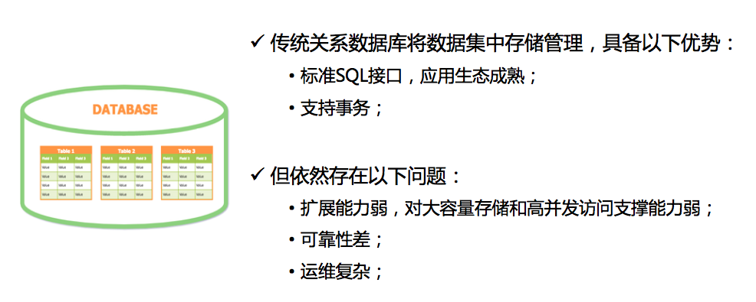
关系数据库

Slide 5
NoSQL
NoSQL泛指非关系型的数据库，主要应对互联网应用的海量数据存储。具有如下优势:
  集群规模大，支持高并发读写;
  可扩展性好，支持线性扩容、在线扩容;
  数据多副本、高可用;
NoSQL存在的问题:
  一般是KV操作接口，不支持SQL接口;
  不支持事务、二级索引，Join等;

Slide 6
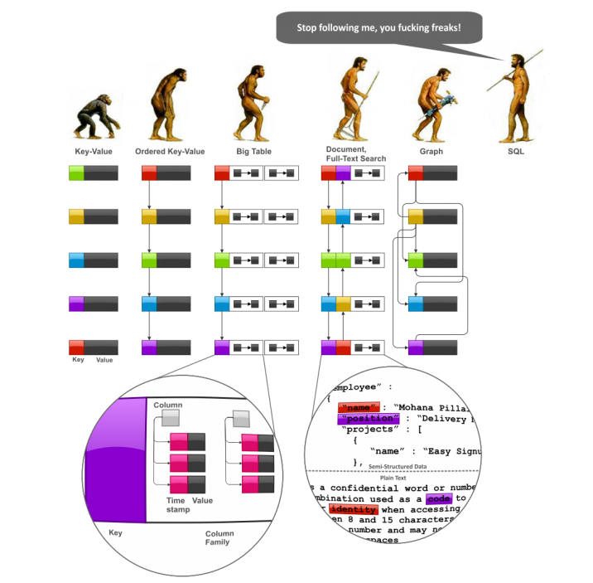

Slide 7
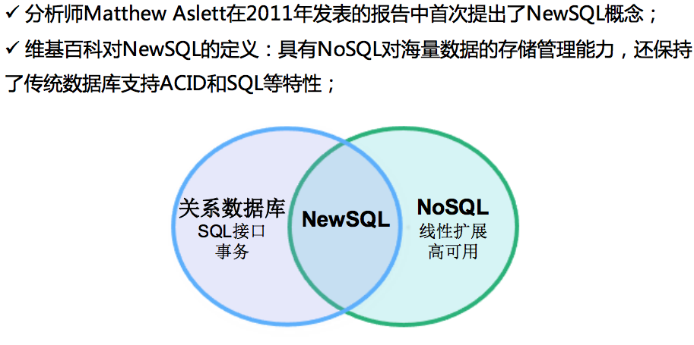
NewSQL的兴起

Slide 8
NEWSQL特征
扩展性高
支持ACID事务
  SQL接口
  支持JOIN
  二级索引
多副本、高可用
弹性扩容
多点写入

Slide 9
Agenda
sql nosql newsql概念；
newsql业界进展；
newsql应用场景；
各大厂的一些工作

Slide 10
NewSQL
Spanner/F1
CockroachDB
FoundationDB
TiDB
XDB
OceanBase
Aurora?
Oracle RAC/DB2 pureScale?
分库分表+分布式事务？
Notes:
多点写入？自动扩展？SQL接口？事务？JOIN

Slide 11
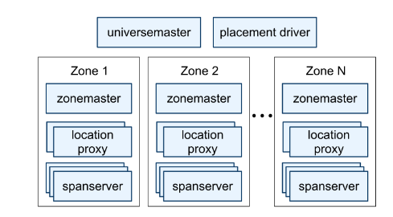
Spanner
1. 跨数据中心级的高可用（paxos）
2. 临时多版本的数据库,每个数据的版本由commit时间戳来区分。（每个kv加时间戳）
3. 支持常见事务（目录内事务，跨目录事务。GPS和原子钟的TrueTime API，乐观事务，分布式MVCC）
4. 支持基于类SQL的查询语言。
5. 数据中心级的资源透明分配,譬如：a.某个数据中心放什么数据,这样可以将用户数据放在离得近的数据中心(有助降低读延迟); b.各个复制集之间相距距离,这样话可以将各个数据集尽量靠在一起(有助于降低写延迟); c.数据中心间可以动态传输分配资源，以达负载均衡目的
6.Schema变更
<number>/
Notes:
利用这个方法，Spanner实现了事务之间的外部一致性（external consistency）（如图4所示），也就是说，一个事务结束后另一个事务才开始，Spanner可以保证第一个事务的时间戳比第二个事务的时间戳要 早，从而两个事务被串行化后也一定能保持正确的顺序。

Slide 12
F1
  F1设计目标
1.可扩展性: F1的用户经常有复杂查询和join,F1提供了增加机器就能自动resharding和负载均衡。
2.高可用性: 由于支撑着核心业务,分分钟都是money,不能因为任何事故(数据中心损坏、例行维护、变更schema等)而出现不可用状况。
3.事务: Spanner的外部一致性的是不够的,标准ACID必须支持。
4.易用性: 友好的SQL接口、索引支持、即席查询等特性能大大提高开发人员的效率。
<number>/
Notes:
F1设计目标 1.可扩展性: F1的用户经常有复杂查询和join,F1提供了增加机器就能自动resharding和负载均衡。 2.高可用性: 由于支撑着核心业务,分分钟都是money,不能因为任何事故(数据中心损坏、例行维护、变更schema等)而出现不可用状况。 3.事务: Spanner的外部一致性的是不够的,标准ACID必须支持。 4.易用性: 友好的SQL接口、索引支持、即席查询等特性能大大提高开发人员的效率。F1规模 截止这篇论文发表之时(2013年)F1支撑着100个应用,数据量大概100TB,每秒处理成百上千的请求,每天扫描数十万亿行记录,和以前MySQL相比,延迟还没增加;在这样规模下,可用性竟达到了惊人的99.999%!

Slide 13
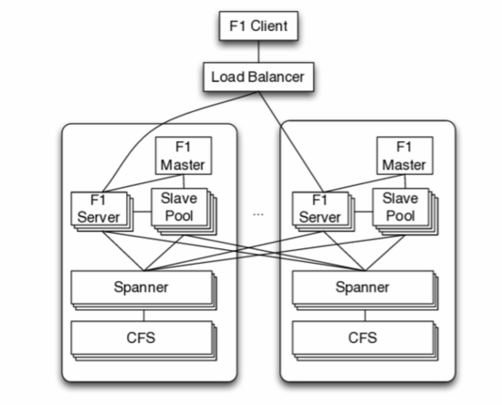
F1
通过client library来连接,请求再负载均衡到一个F1节点,F1再从Spanner读写数据。
负载均衡器会优先把请求连到就近的数据中心里的F1.通常F1和对应Spanner都在同一个数据中心里, 假如同处的Spanner不可用,F1还能访问远程的Spanner。
大部分的F1是无状态的,意味着一个客户端可以发送不同请求到不同F1 server。
F1 Master和Slave Pool：用于并行计算,当query planner发现一个SQL可以并行加速执行的话,就会将一个SQL分拆好多并行执行单位交到slave pool里去执行,
F1 Master就是监控slave pool健康情况和剩余可用slave数目的.
<number>/
Notes:
F1设计目标 1.可扩展性: F1的用户经常有复杂查询和join,F1提供了增加机器就能自动resharding和负载均衡。 2.高可用性: 由于支撑着核心业务,分分钟都是money,不能因为任何事故(数据中心损坏、例行维护、变更schema等)而出现不可用状况。 3.事务: Spanner的外部一致性的是不够的,标准ACID必须支持。 4.易用性: 友好的SQL接口、索引支持、即席查询等特性能大大提高开发人员的效率。F1规模 截止这篇论文发表之时(2013年)F1支撑着100个应用,数据量大概100TB,每秒处理成百上千的请求,每天扫描数十万亿行记录,和以前MySQL相比,延迟还没增加;在这样规模下,可用性竟达到了惊人的99.999%!

Slide 14
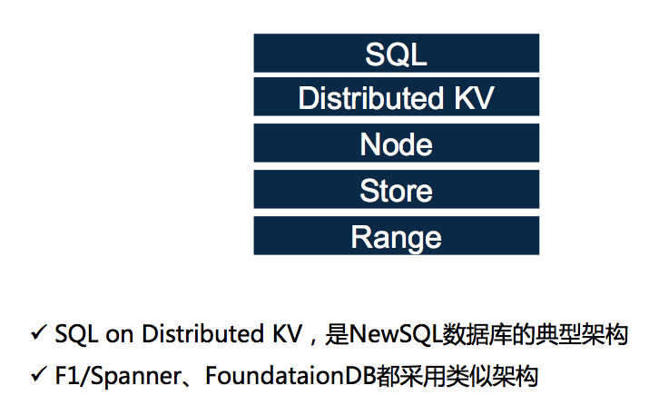
CockroachDB架构

Slide 15
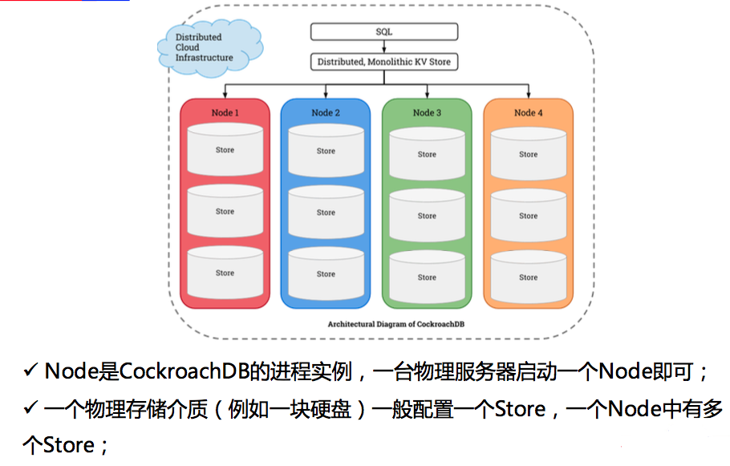
CockroachDB架构 - Node & Store

Slide 16
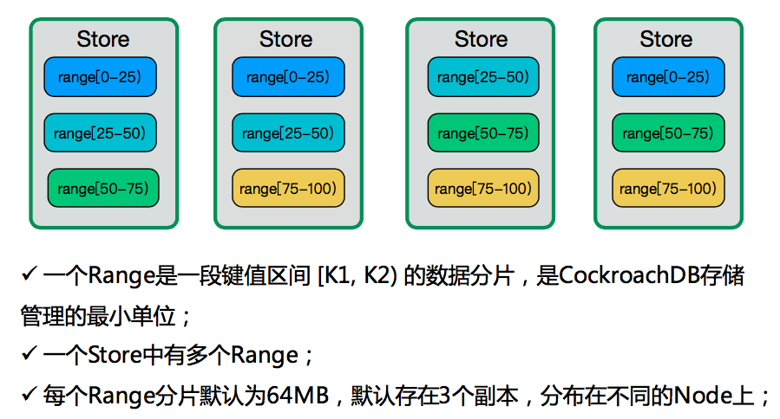
CockroachDB架构 – Range

Slide 17
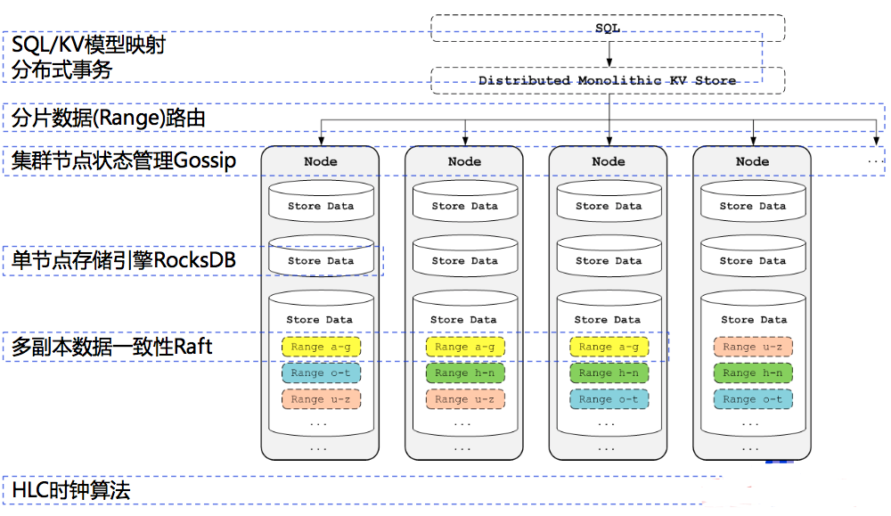
CockroachDB架构 – 内核实现

Slide 18
CockroachDB特性
• 标准SQL接口
• 扩展能力强、高并发
• 弹性扩容
• 多副本强一致
• 服务高可用
• 分布式事务

Slide 19
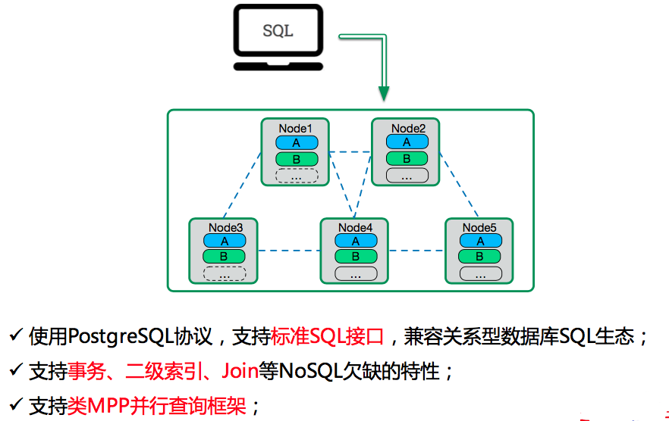
标准SQL接口

Slide 20
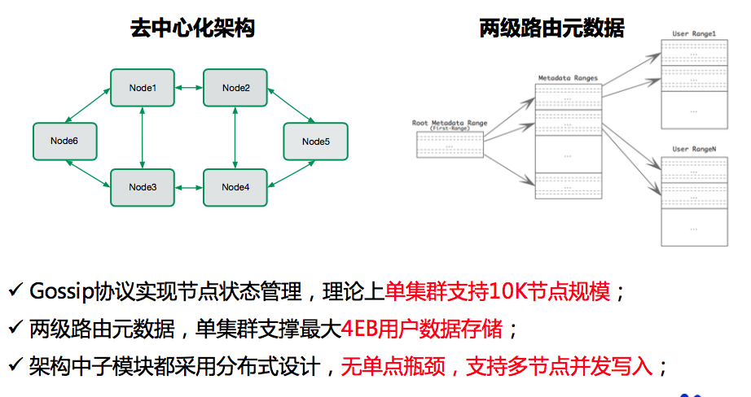
扩展能力强、高并发

Slide 21
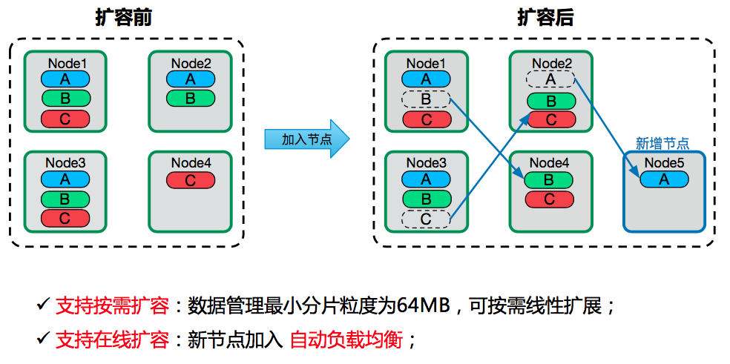
弹性扩容

Slide 22
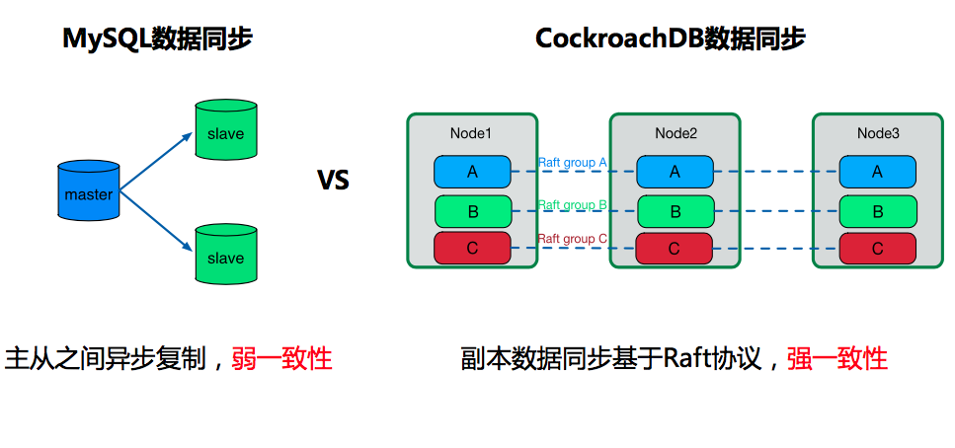
多副本强一致

Slide 23
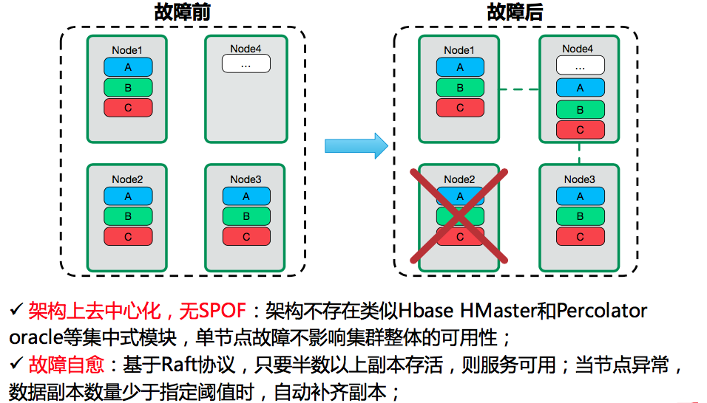
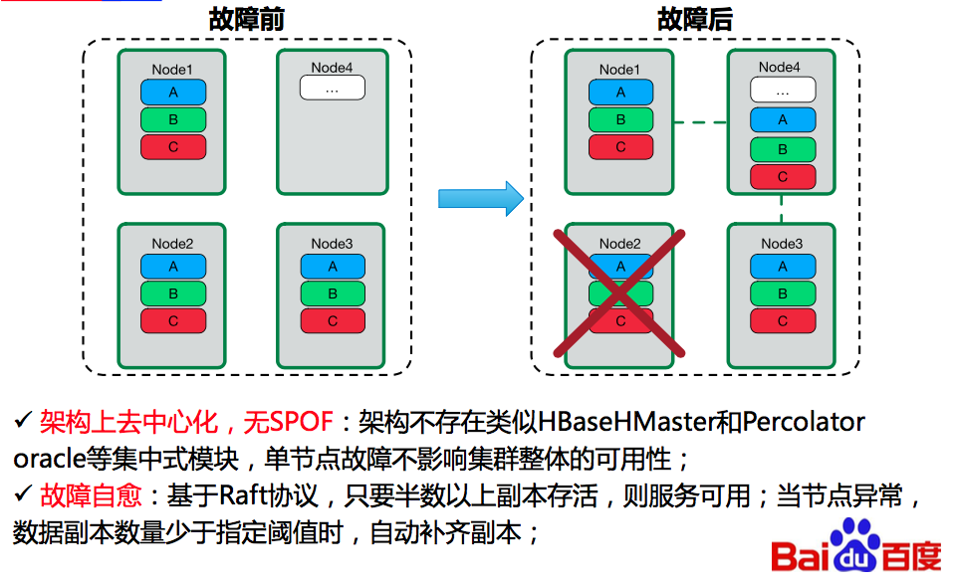
服务高可用

Slide 24
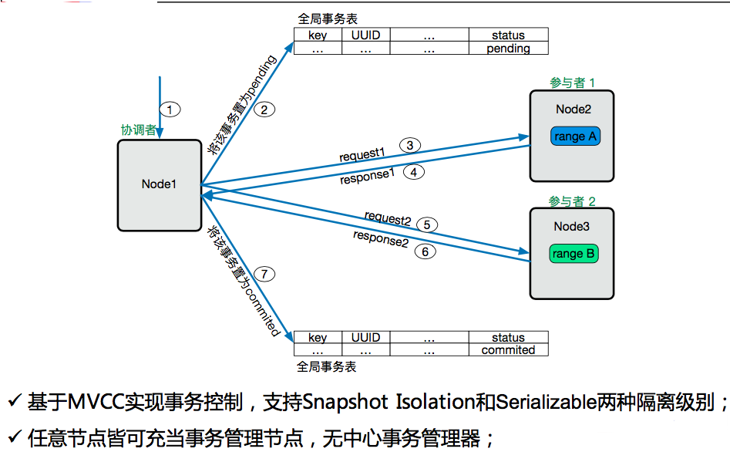
分布式事务

Slide 25
Agenda
sql nosql newsql概念
newsql业界进展
newsql应用场景
各大厂的一些工作

Slide 26
典型应用场景
OLTP场景，同时支持轻量级OLAP场景
  • 高并发读写，支持多点写入，自动负载均衡
  • 大数据量存储
  • 随时按需扩展、在线扩容
  • 跨数据中心容灾，多副本强一致
  时延要求不苛刻
举例:
  • 大部分NoSQL类型业务
  • 日志、账单类数据(特征:海量数据、持续增量、高速入库，多维低 时延查询)

Slide 27
Agenda
sql nosql newsql概念
newsql业界进展
newsql应用场景
各大厂的一些工作

Slide 28
国外
Google spanner
Amazon Aurora
开源：CockroachDB

Slide 29
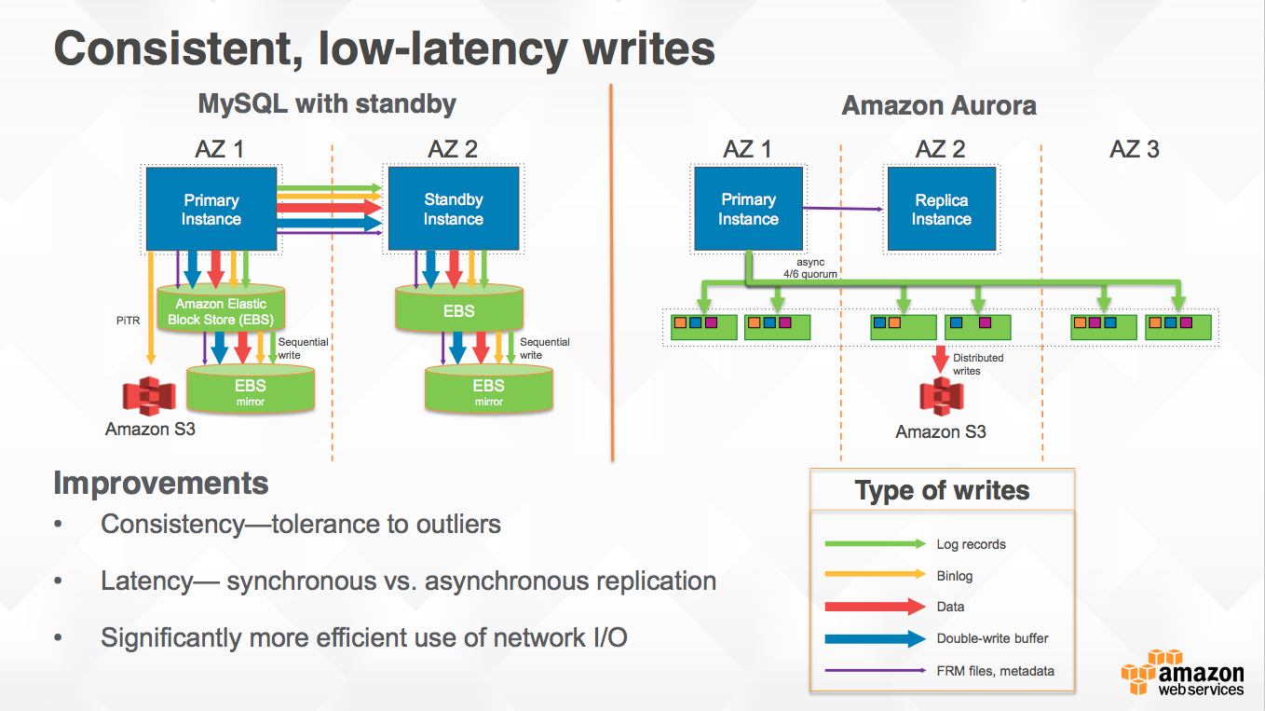
Amazon Aurora

Slide 30
国内
阿里
  OceanBase
  XDB
  PolarDB
开源
  TiDB

Slide 31
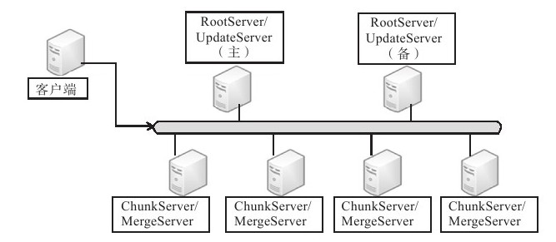
蚂蚁金服OceanBase

Slide 32
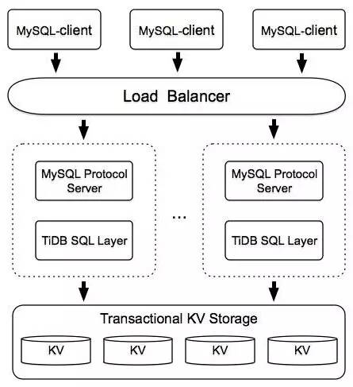
TIDB

Slide 33
国内厂商
腾讯
  类Aurora架构
  TDSQL（分布式事务）
  和TiDB合作（类Spanner）
华为
  类Aurora架构
  类Spanner架构

Slide 34
国内厂商
百度
  Cockroach合作
  类Aurora
  分库分表+分布式事务

Slide 35
Q&A
谢谢！

